Slide 1
课程设计展示
平安保险用户积分管理系统 v0.5.0
指导老师：李幼萌
队长：崔晨晖
队员：孔翔 刘桐 李謇

Slide 2

目录
项目需求
技术路线
前端技术简介
数据库设计
Dao层功能概述
Service层功能概述
Action层功能概述
测试
项目实际展示
http://catold.xicp.net:39652/index.jsp
Notes:
英文版适合：学习英文专业词汇的学生，掌握C++很出色同学，应该选择此书。
中文版：能够用较短的时间掌握C#的基础知识。

Slide 3
项目需求
用户：注册，登陆，积分兑换，查询订单
管理员：登录，查询订单，添加商户服务，录入商户信息，更改订单状态
商家：登录，查询自己订单更改订单状态

Slide 4
技术路线
Maven库
Git版本控制
基于ssh2
分为四层：
Dao、Service、Action、Web
文档驱动型开发

Slide 5
前端技术简介
移动端基于jquery mobile
后台基于bootstrap

Slide 6

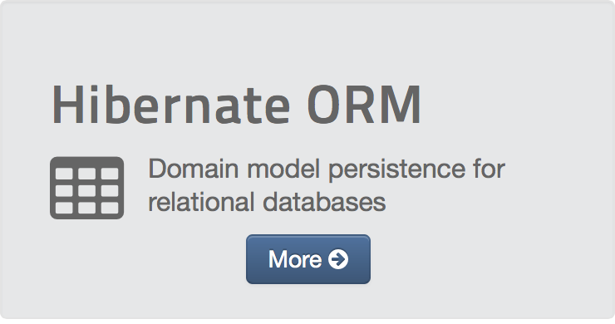
数据持久化层
数据库TABLE
Java Pojo类

Slide 7
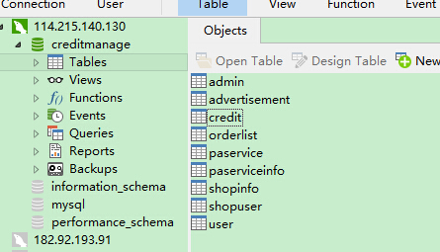
数据库设计
数据库表设计

Slide 8
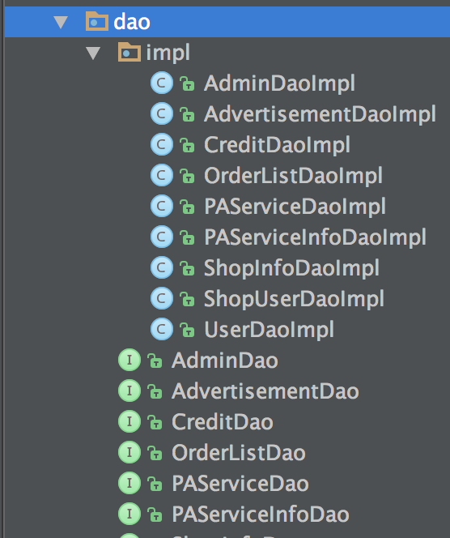
Dao层功能概述
UserDao
CreditDao
用户部分
PAServiceDao
PAServiceInfoDao
OrderListDao
服务部分
ShopUserDao
ShopInfoDao
商家部分
AdminDao
AdvertisementDao
其他

Slide 9
Service层功能概述
处理Action层请求
调用Dao层函数
对用户输入封装成pojo的数据进行逻辑判断
判断输入字符长度是否符合要求
判断是否有非法输入
判断更新内容

Slide 10
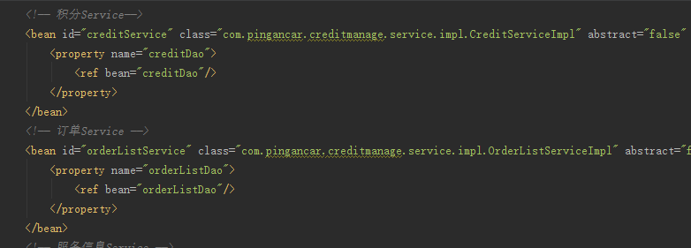
Service层功能概述

Slide 11
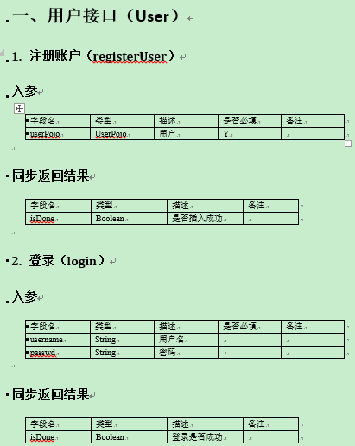
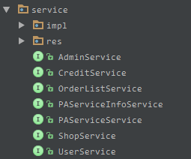
Service层功能概述

Slide 12


Action层功能概述
引用对应的Service层，在这里结合Struts的配置文件，跳转到指定的页面，当然也能接受页面传递的请求数据，也可以做些计算处理

Slide 13
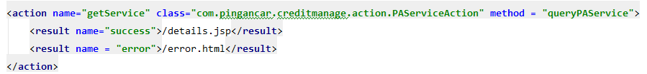

Struts.xml

Slide 14

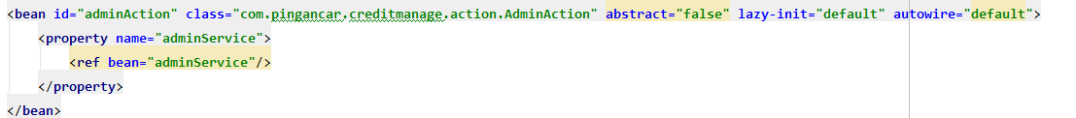

Slide 15
测试
前期文档格式化处理
功能模块测试，系统性反馈给开发者
完成测试文档

Slide 16
项目实际展示

Slide 17
Thank you!

